Slide 1
«Использование ИКТ в развитие интереса к физической активности у детей дошкольного возраста»
Подготовила: воспитатель
МДОУ «Детский сад №20»
Плаксина Юлия Николаевна
Октябрь 2023

Slide 2
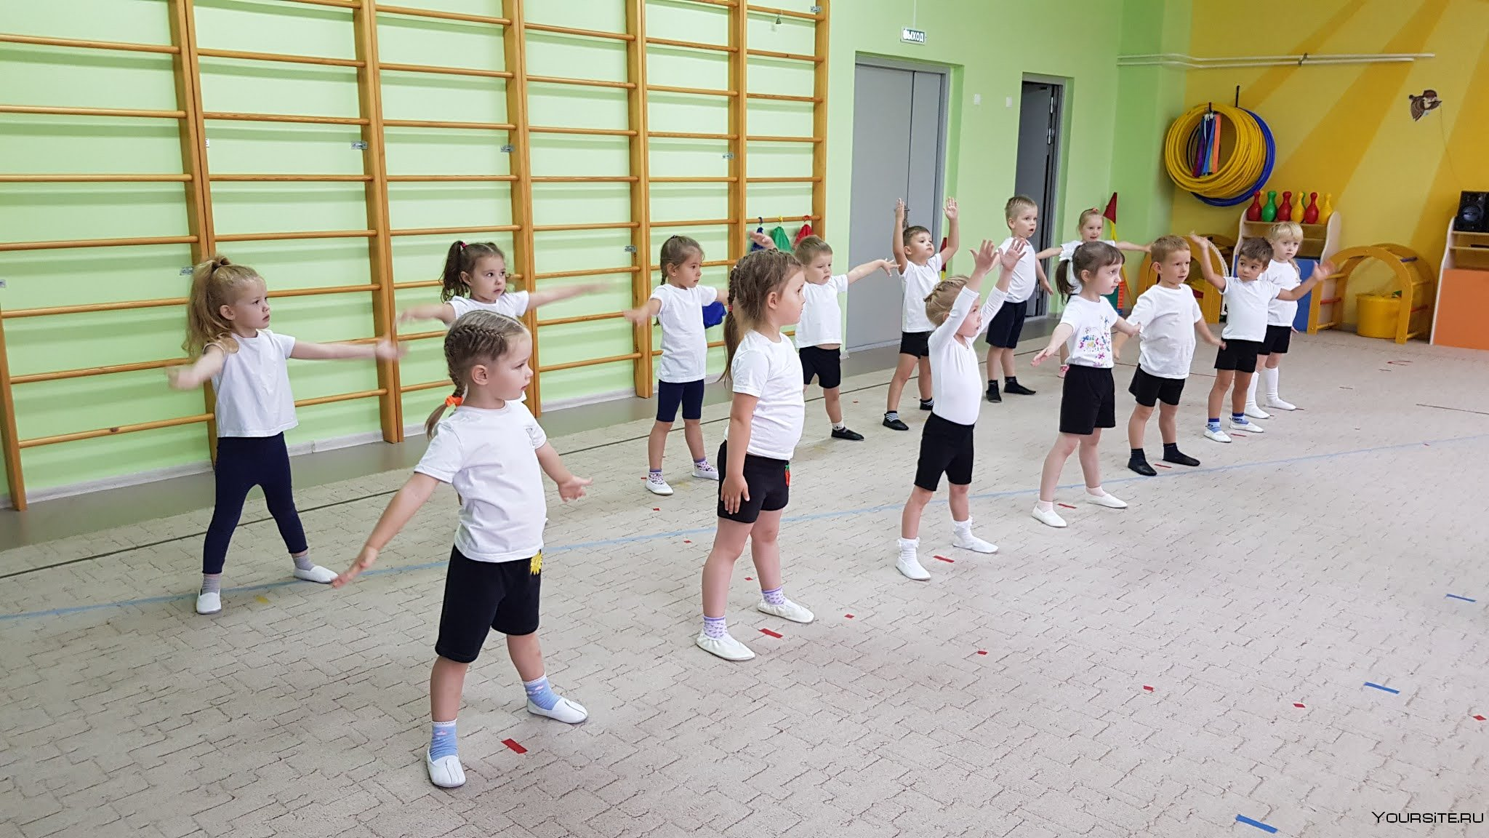
Физическое образование ребёнка есть база для всего остального. Без правильного применения гигиены в развитии ребёнка, без правильно поставленной физкультуры и спорта мы никогда не получим здорового поколения.
А. В. Луначарский

Slide 3
Информационными образовательными технологиями называют все технологии в сфере образования, использующие специальные технические информационные средства (компьютер, аудио, кино, видео) для достижения педагогических целей.

Slide 4
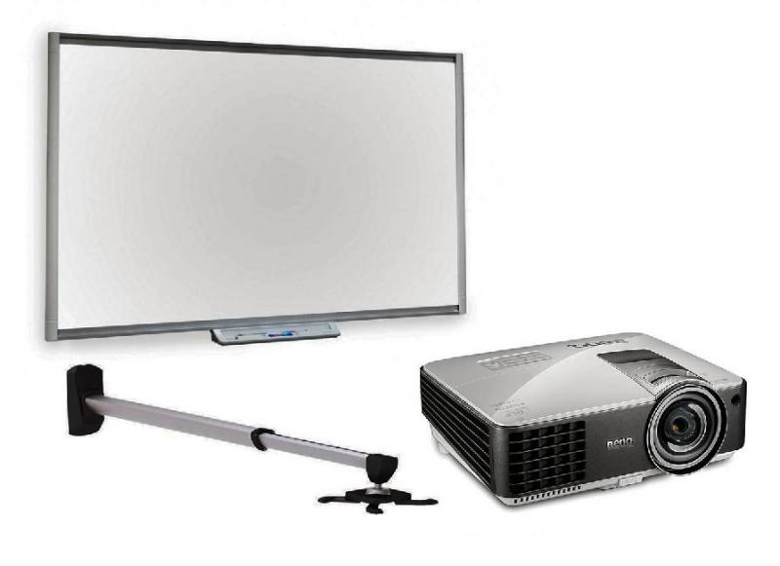
Одним из основных средств являются презентации, слайд-шоу, видеоролики. Поэтому на занятиях можно использовать мультимедийное оборудование. Презентации позволяют подавать материал в яркой динамичной графической форме, что особенно привлекает детей дошкольного возраста. Чередование демонстрации красочного материала и беседы с детьми помогают в большей мере добиться поставленных целей.

Slide 5
Для повышения у детей интереса к ЗОЖ, спорту, физической культуре можно использовать различные познавательные занятия в виде презентаций (История Олимпийских игр, Зимние виды спорта и т. д.).
Физинструктор.ру
Физинструктор.Ру в ВК

Slide 6
Просмотр мультфильмов о ЗОЖ
Мойодыр
Птичка Тари
Про бегемота, который боялся прививок
Доктор Айболит
Здоровье начинается дома
Королева Зубная Щетка
Лесная история
Митя и Микробус
Неумойка

Slide 7
Просмотр мультфильмов о спорте
Шайбу! Шайбу!
Необыкновенный матч.
Тихая поляна.
Спортландия.
Как казаки в футбол играли.
Утенок, который не умел играть в футбол.
Кто первый?

Slide 8
Физкультминутки и мультзарядки
Капитан Краб
Спортания
Мультзарядка
Гимнастика для глаз
Веселая детская разминка для глаз
Физкультминутка для глаз
Гимнастика для глаз
Гимнастика для глаз «Воздушные шарики»
Гимнастика для глаз «Геометрические фигуры»
Игры на ускорение, муз.игры
Я ракета.
Мы пойдем на лево.
Если весело живется делай так.
Кукутики
Чударики - Самолет
Чударики - Зарядка

Slide 9
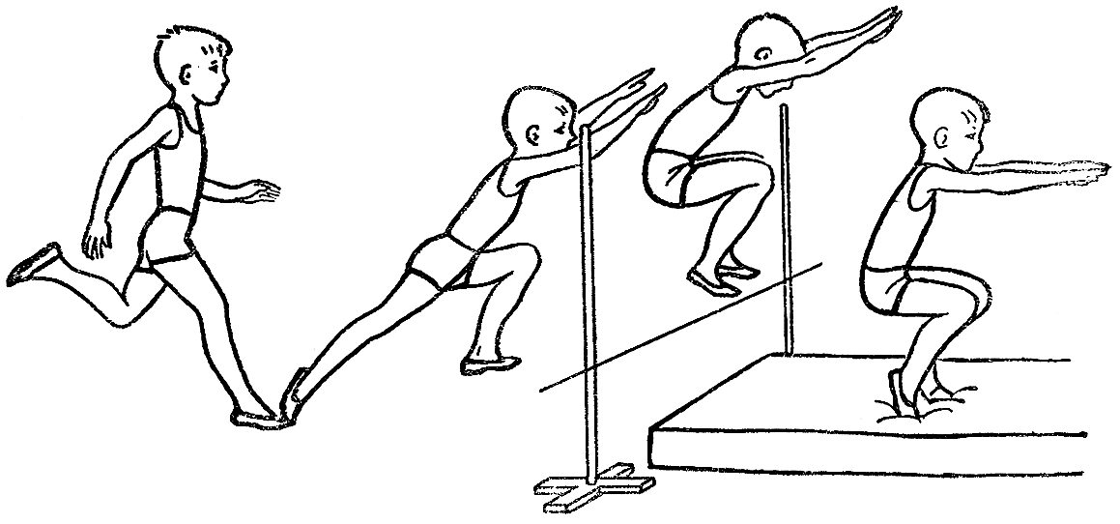
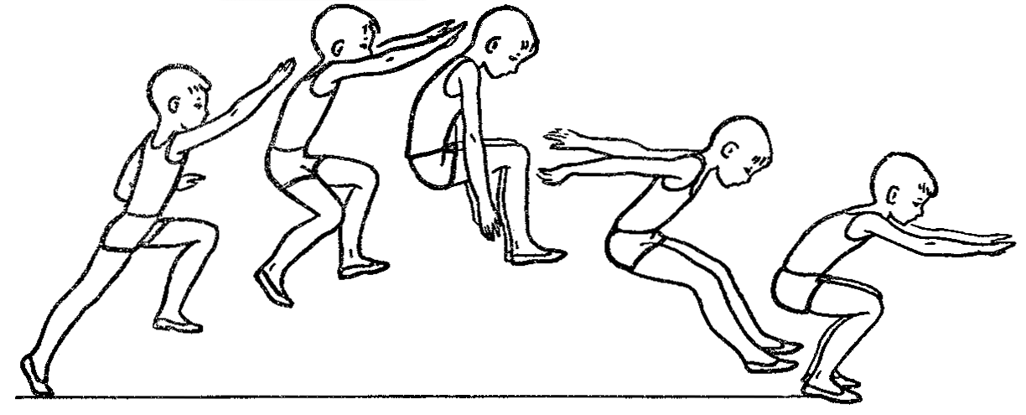
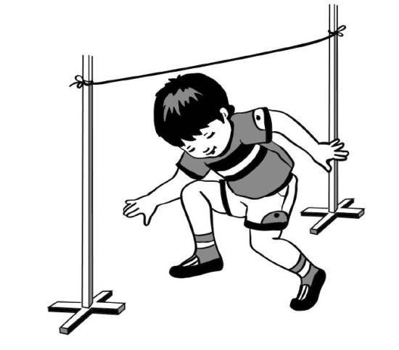
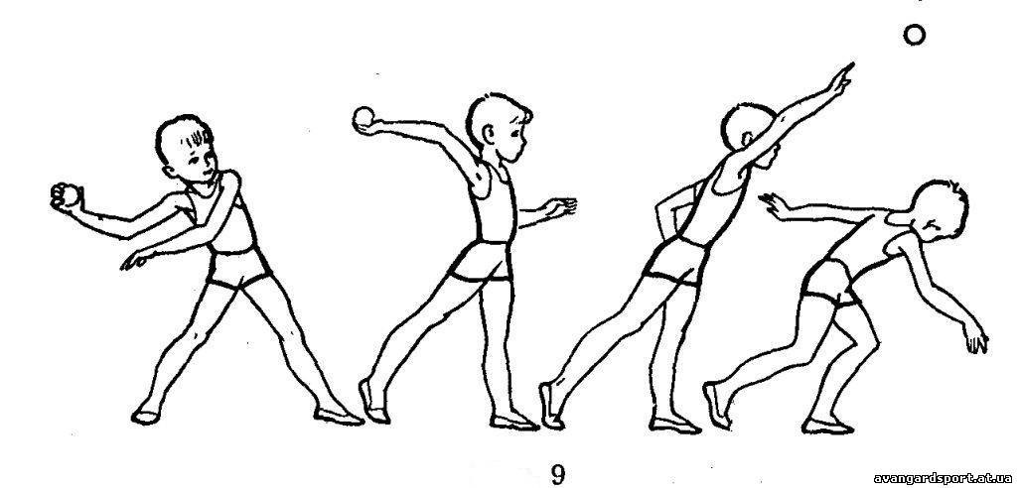
В индивидуальной работе с детьми можно так же можно использовать ИКТ. Для лучшего усвоения техники выполнения упражнений, презентации где показано, как правильно выполнять упражнения, там видно положение туловища, рук, ног.

Slide 10
Рекомендуемый список литературы:
Нетрадиционные подходы к физическому воспитанию детей в ДОУ. – СПб.: ООО «ИЗДАТЕЛЬСТВО «ДЕТСТВО – ПРЕСС», 2012.
Физкультурно-оздоровительная работа в контексте новых федеральных требований. Методическое пособие / Под общ. ред. Микляевоей Н.В. – М.: УЦ «Перспектива», 2011.
Горвиц Ю.М. Новые информационные технологии в дошкольном образовании
Гурьев С.В. Информационные компьютерные технологии в физическом воспитании дошкольников: методология, теория, практика:
Концевой М.П. Здоровье и компьютер
Концевой М.П. Психолого-педагогические проблемы компьютеризации обучения
Пейперт С. Переворот в сознании: Дети, компьютеры и плодотворные идеи

Slide 11
Применение ИКТ способствует повышению интереса детей к обучению, его эффективности, всестороннему развитию дошкольника!
Спасибо за внимание!

